Slide 1
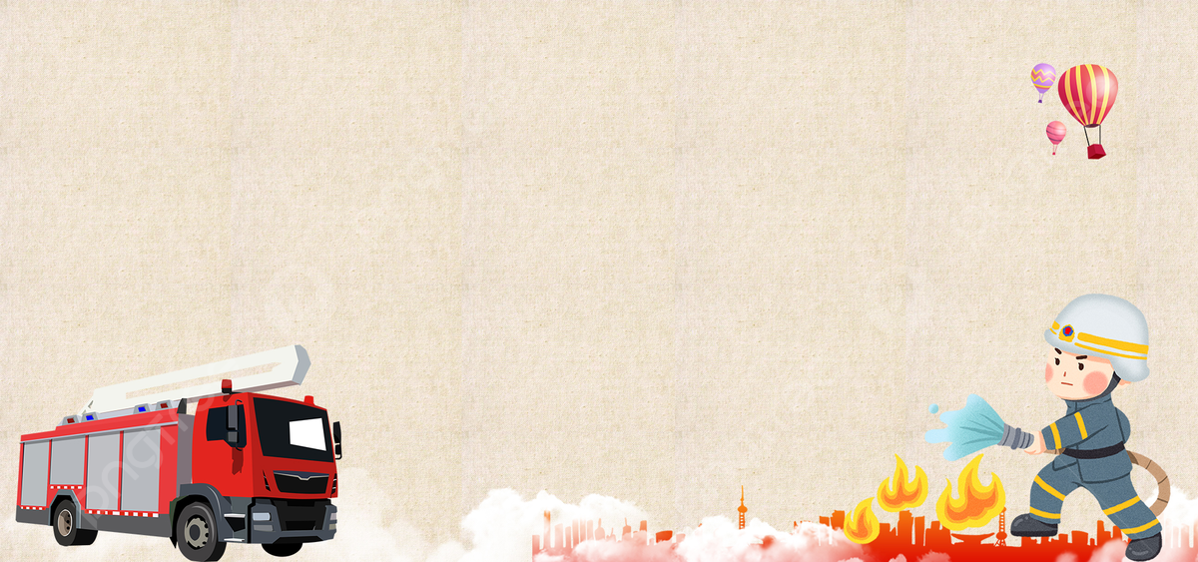
UỶ BAN NHÂN DÂN PHƯỜNG NAM ĐỊNH
TRƯỜNG MẦM NON MỸ PHÚC
Bài thơ: Xe chữa cháy
Lớp: Nhà trẻ A3
Giáo viên: Trần Thị Tuyết

Slide 2




Slide 3

Xe chữa cháy

Slide 4

Lần 1: Cô đọc diễn cảm

Slide 5
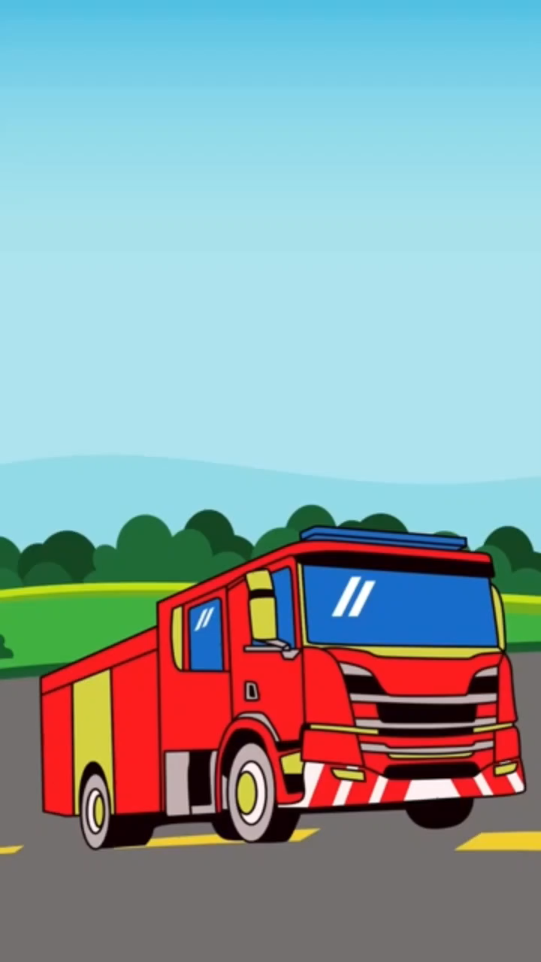

Slide 6
Cô vừa đọc bài thơ gì?
Xe chữa cháy

Slide 7

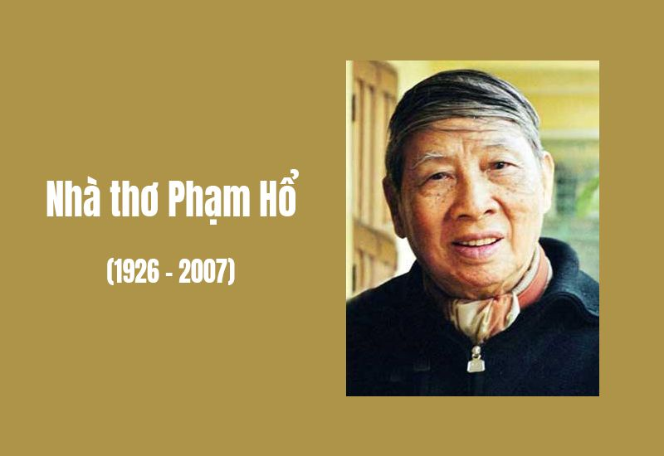
Bài thơ do ai sáng tác?

Slide 8
Bài thơ nhắc đến xe gì?
Xe chữa cháy

Slide 9

Xe chữa cháy có màu gì?

Slide 10
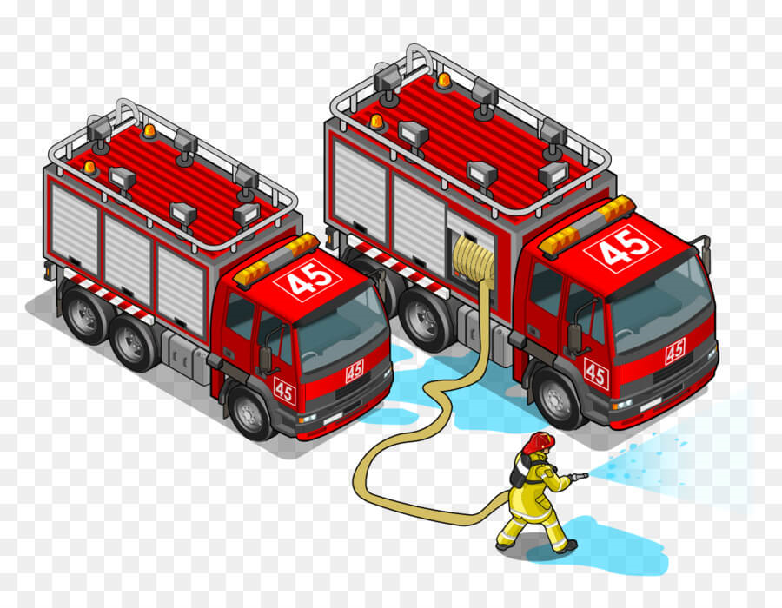
Xe chữa cháy chở gì?

Slide 11

Qua bài thơ, con thấy xe chữa cháy chạy như thế nào?

Slide 12
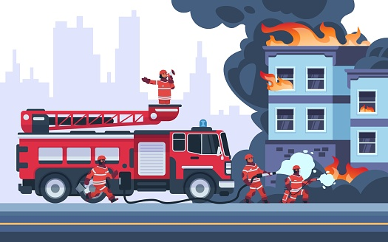
Khi nào thì chúng ta cần gọi xe chữa cháy?

Slide 13

Xe chữa cháy có lợi ích gì?

Slide 14



Slide 15
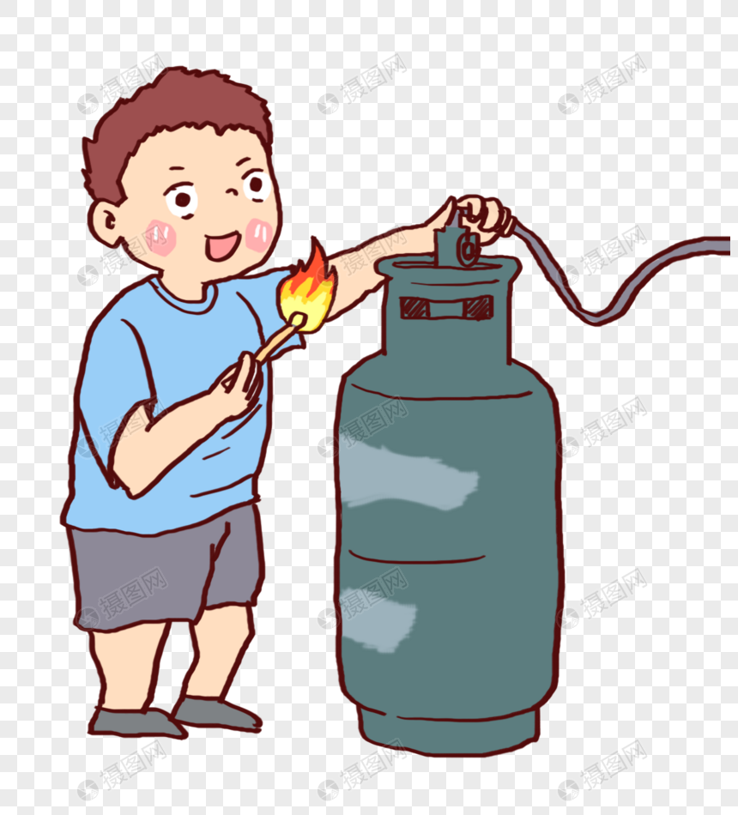
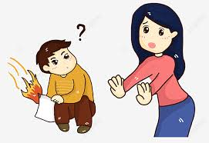
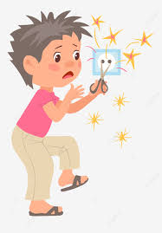

Slide 16

Trẻ đọc thơ:
Cá nhân trẻ
Nhóm trẻ
Tổ
Cả lớp

Slide 17
